Slide 1
Economía y Proyectos de Exploración en el Mundo Moderno.
Historia - 8vo Básico.
OA 04.

Slide 2
Objetivo:
Caracterizar los procesos que dieron origen a los viajes de exploración originados en la Europa durante la modernidad, mediante el análisis de fuentes primarias y secundarias, considerando avances tecnológicos, cambios en la percepción del mundo y en la economía.

Slide 3
La economía moderna
Economía: Palabra de origen griego que en sus orígenes definió la administración del hogar.
A lo largo de la historia, el término se ha utilizado para referirse a las prácticas (y el estudio de estas) vinculadas a la producción, intercambio, uso y administración de recursos para satisfacer necesidades humanas.
¿A qué nos referimos cuando hablamos de economía?
¿Qué características poseía la economía medieval?
Según lo expuesto en el video
¿Cómo organizaron su economía en la modernidad?
Notes:
https://www.youtube.com/watch?v=b9W4rMhioWA corto
https://www.youtube.com/watch?v=Y2pQ4_KFyzM largo

Slide 4
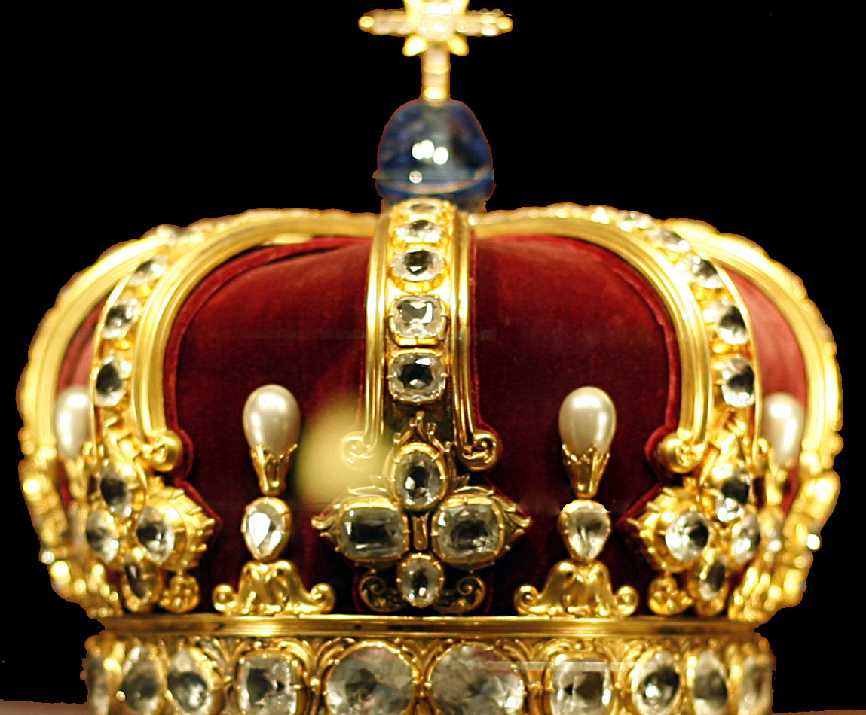
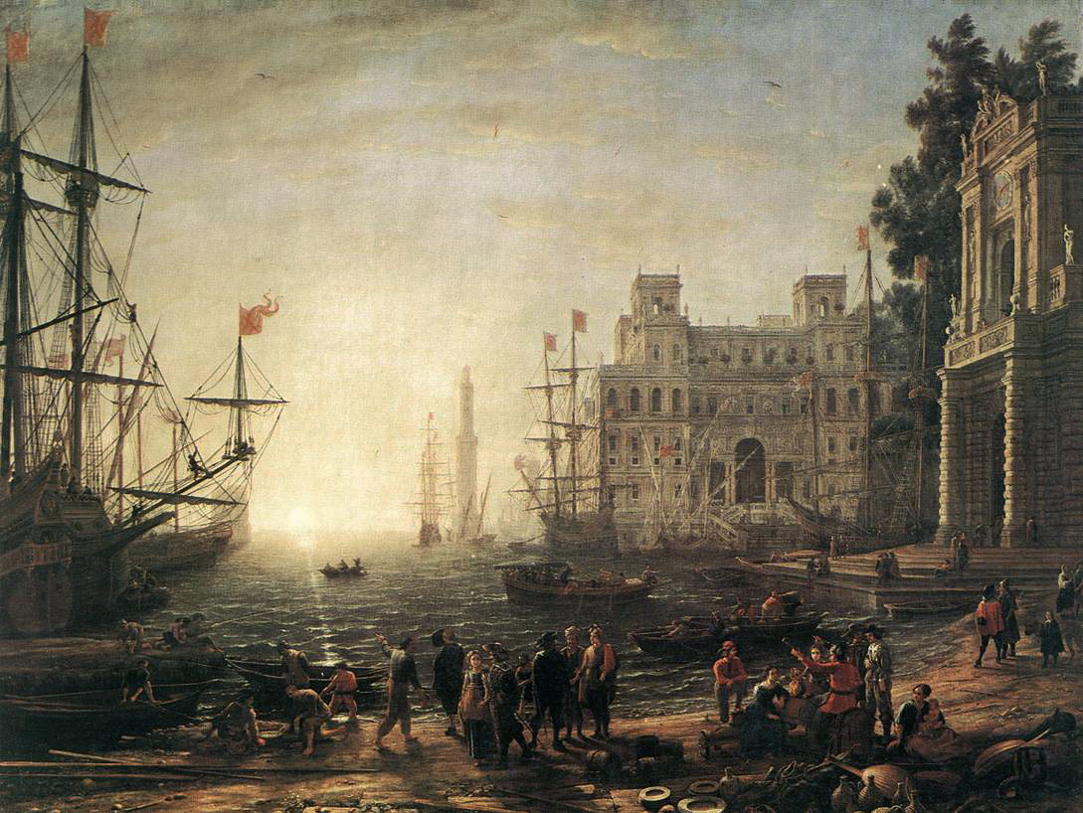
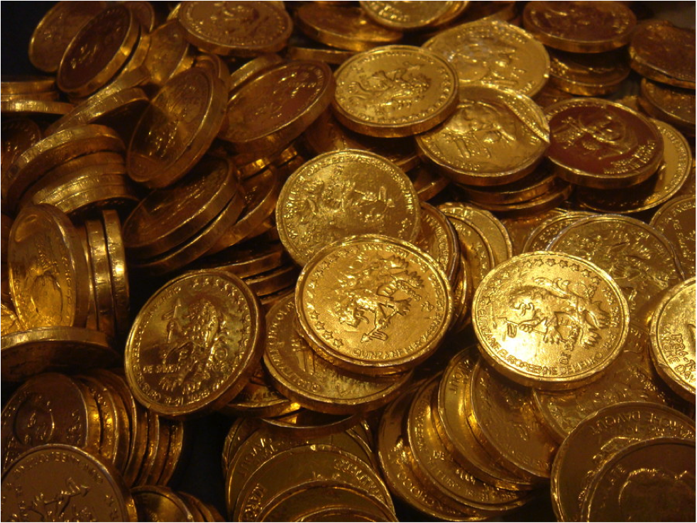
ECONOMIA: MERCANTILISMO
Fuerte intervención del Estado para regular y ordenar la economía: Qué vender/producir, cuánto vender/producir a quién vender.
Busca acumulación de metales preciosos como oro y plata para fortalecer al Estado.
El comercio se desarrollaba principalmente mediante vía marítima y estaba en manos de una clase comerciante: burguesía.
Se fortaleció la producción de las tierras y se intentó mantener al mínimo las importaciones.
Esta foto de Autor desconocido está bajo licencia CC BY-SA
Esta foto de Autor desconocido está bajo licencia CC BY-SA
Esta foto de Autor desconocido está bajo licencia CC BY-NC-ND

Slide 5
Reflexionemos
¿Cómo se diferencia a la organización económica moderna de la medieval (feudalismo)?
¿Qué factores crees que permitieron el desarrollo de estas diferencias?
¿Cómo crees que impactó en la vida de la gente el nuevo manejo económico?

Slide 6
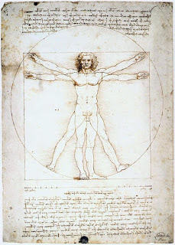
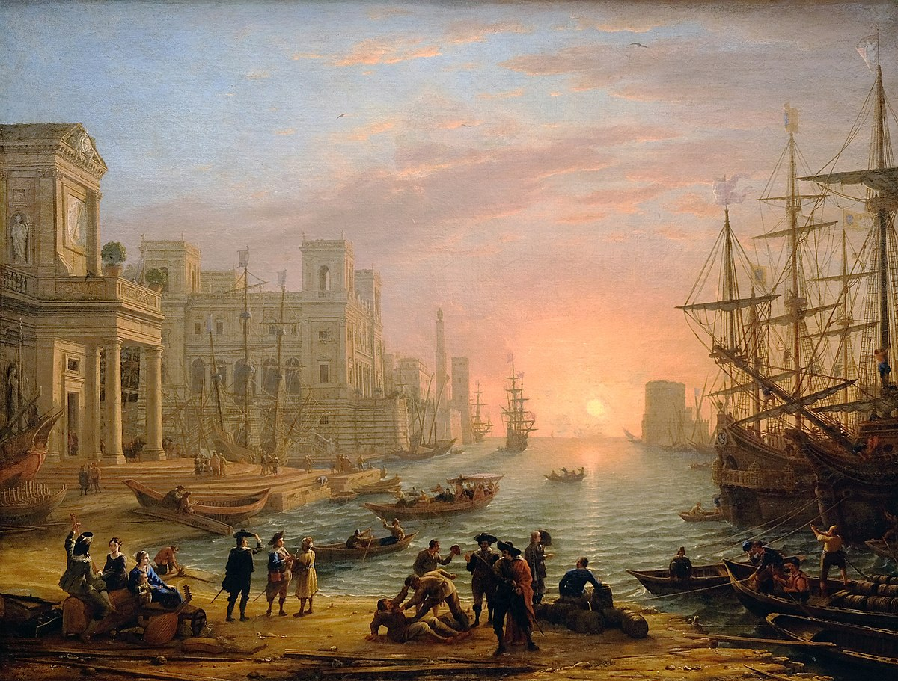
Recordemos…
En conjunto, rellenemos el siguiente cuadro con información referente a características de la modernidad que pudieron motivar y facilitar los viajes de exploración por el resto del mundo:
CARACTERISTICA | EN LA MODERNIDAD…
MENTALIDAD
MODELO ECONOMICO
DESARROLLO CULTURAL
OTROS…
Esta foto de Autor desconocido está bajo licencia CC BY-NC-ND
Esta foto de Autor desconocido está bajo licencia CC BY-SA
Esta foto de Autor desconocido está bajo licencia CC BY-SA-NC

Slide 7
Mapamundi actual…
Observemos atentamente la siguiente representación del mundo con sus océanos y continentes

Slide 8
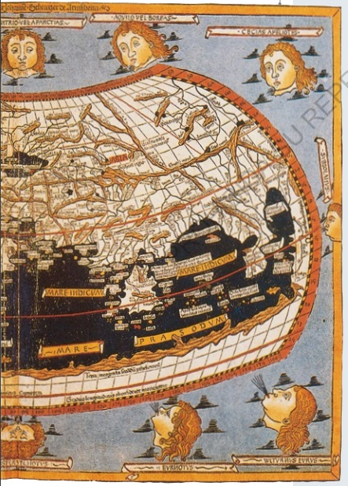
Reflexionemos…
¿Qué diferencias identificas entre este mapamundi y el anterior?
¿Qué continentes puedes identificar en este mapamundi?
¿A qué crees que se deben estas diferencias?
Mapamundi siglo XV. Elaborado a partir de las ideas de Ptolomeo.

Slide 9
Los viajes de exploración durante el siglo XV y XVI

Slide 10
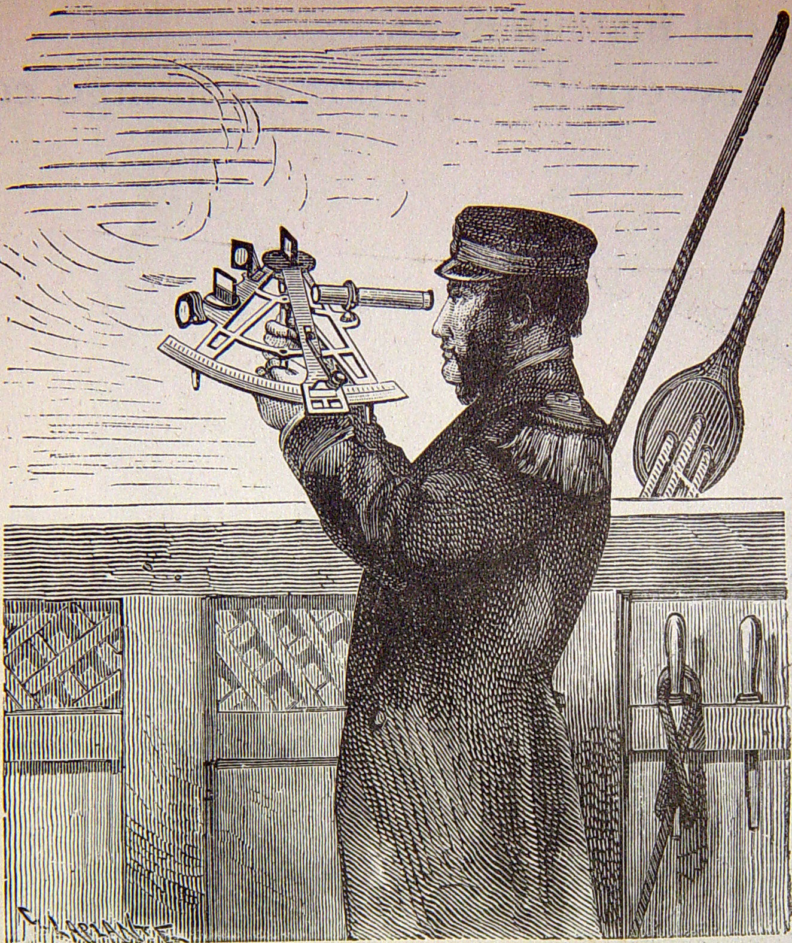
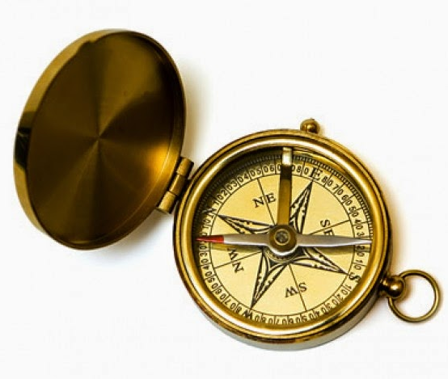
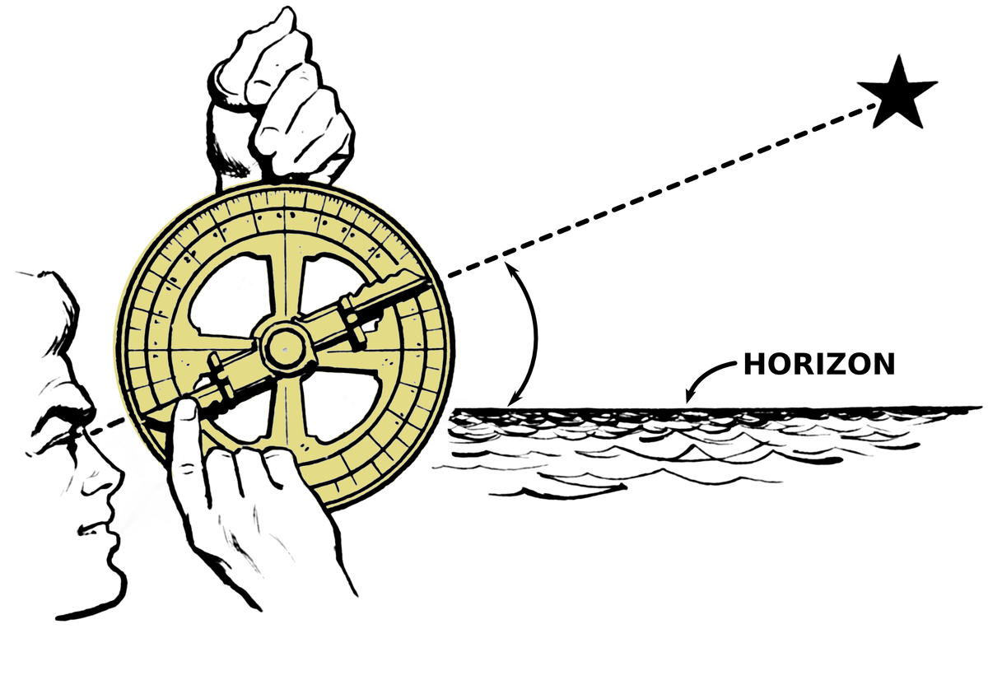
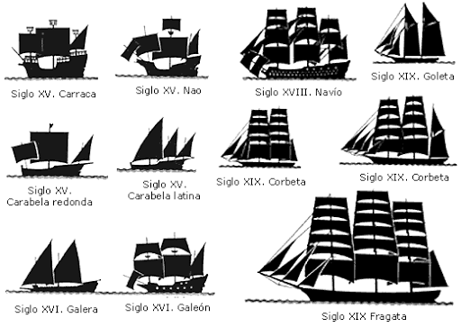
Contexto
Europa, a partir del siglo XV (1400 d.c.)
Existencia de Estados modernos (administración centralizada y ordenada).
Economía mercantilista (basada en la acumulación de oro y plata mediante el comercio).
Protagonismo de las coronas española y portuguesa.
Búsqueda de nuevas rutas y productos, principalmente en África y Asia.
Desarrollo de avances técnicos como: Veleros, Galeones, brújulas, sextante y astrolabios
Notes:
¿Reconocer los instrumentos de navegación? ¿para qué servía cada uno?
De los barcos presentes en la imagen ¿Cuáles fueron importantes a inicios de la modernidad?

Slide 11
Causas…
“[…] sobre la naturaleza de la expansión portuguesa. No hay duda de que el espíritu militar de cruzada, el impulso misionero, los intereses reales, la búsqueda de beneficios comerciales y la curiosidad científica contribuyeron a tal expansión. Sin embargo, estudios recientes han puesto de manifiesto los orígenes económicos de este proceso. Parece demostrarse que África representaba una atracción por sí misma. Portugal necesitaba granos y oro, dos cosas que podían encontrarse en las ciudades del norte de África”.
Lockhart, James y Schwartz, Stuart (1992). América Latina en la Edad Moderna. Una historia de la América española y el Brasil coloniales

Slide 12
A partir de la lectura de la fuente anterior:
Esta foto de Autor desconocido está bajo licencia CC BY-SA-NC
¿Qué causas para el desarrollo de viajes de exploración reconoces?

Slide 13
Tanto España como Portugal poseían una posición aislada en el mapa europeo…

Slide 14
A partir de estos viajes…
España y Portugal, comenzaron a conquistar territorios en otros lugares del planeta.
Para obtener derechos sobre aquellos territorios recurrieron a la autoridad del Papa:
Este generó un documento que establecía cómo se repartirían los territorios, la Bula Intercaetera (1493).
Ante el descontento de Portugal, se generó un nuevo documento: El Tratado de Tordesillas (1494).

Slide 15
División territorial establecida por el tratado:
Considerando el sector de América que quedó bajo la jurisdicción de Portugal
¿Qué característica de la población actual de ese territorio puede vincularse a este hecho?

Slide 16
La duración en el estudio de la Historia
Corta duración: Acontecimientos o hechos históricos que ocurren en un momento específico.
Mediana duración: También conocido como “coyuntura histórica”. Son procesos históricos que abarcan periodos de tiempo de hasta algunas décadas y que producen cambios importantes en la sociedad.
Larga duración: Procesos históricos de tan larga data, que los sujetos que los viven no alcanzan a evidenciar modificaciones a lo largo de su vida.

Slide 17
Continua tu aprendizaje…
Desarrolla en tu cuaderno las actividades de la página 41 de tu texto de estudiante. Utiliza como información los contenidos y fuentes de las páginas 38 a 41 e información disponible en la web.
Resultados serán considerados para la cuarta nota del semestre.
Entrega: Final de la Clase.

